Slide 1
Acessibilidade em Software
Com o uso do Design Thinking

Slide 2
Software Acessível
Um software acessível é aquele que pode ser utilizado por pessoas com deficiências ou limitações físicas, cognitivas ou sensoriais. Ele deve ser projetado e desenvolvido com recursos que permitam que pessoas com diferentes limitações possam utilizá-lo.

Slide 3
Recursos de Acessibilidade em Software
Suporte para Leitores de Tela
Adaptações no tamanho das fontes
Audiodescrição e legendas para vídeos
Feedback sonoro e háptico
Entre outros…

Slide 4
Acessibilidade é lei!
“É obrigatória a acessibilidade nos sítios da internet mantidos por empresas com sede ou representação comercial no País ou por órgãos de governo, para uso da pessoa com deficiência, garantindo-lhe acesso às informações disponíveis, conforme as melhores práticas e diretrizes de acessibilidade adotadas internacionalmente.” Artigo 63 da Lei Brasileira de Inclusão da Pessoa com Deficiência LEI Nº 13.146, DE 6 DE JULHO DE 2015

Slide 5
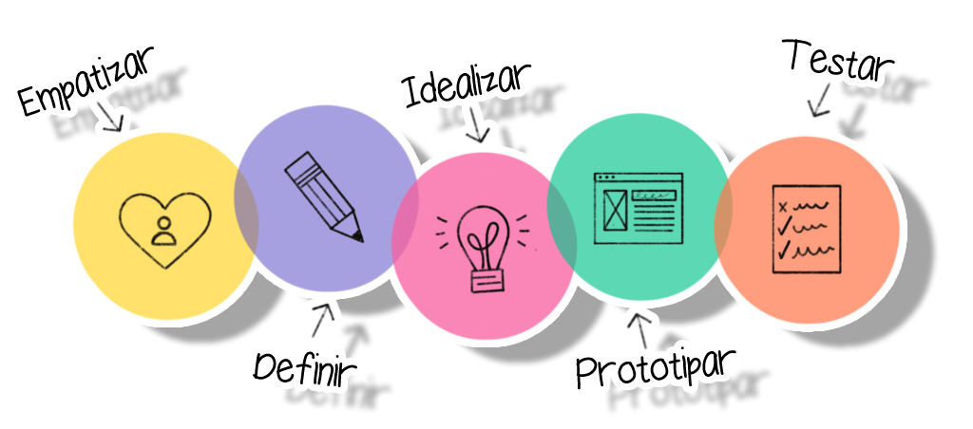
Design Thinking

Slide 6
Design Thinking
O design thinking é um framework de solução de problemas centrada no ser humano, que visa entender as necessidades dos usuários para desenvolver soluções criativas e eficazes. Essa metodologia envolve um processo iterativo para identificar e definir um problema, explorar possíveis soluções, prototipar e testar ideias até chegar a uma solução viável e satisfatória.

Slide 7
Design Thinking
Os estágios do Design Thinking são os seguintes:
Empatizar - Entender as necessidades e desejos dos usuários
Definir - Definir claramente o problema a ser resolvido
Idealizar - Idealizar a solução que será desenvolvida
Prototipar - Construir um protótipo para testar e validar ideias
Testar - Testar o protótipo para refinar a solução

Slide 8
Design Thinking x Software Acessível
Utilizando o Design Thinking para projetar um aplicativo móvel acessível

Slide 9
Projetando um Aplicativo Acessível
Com a turma dividida em grupos, cada grupo ficará responsável por realizar o processo de Design Thinking para o desenvolvimento de um aplicativo móvel acessível;
Cada estágio do Design Thinking vai ser desenvolvido individualmente com atividades específicas para cada estágio;
Em cada estágio serão apresentados conceitos importantes sobre o desenvolvimento de softwares acessíveis.

Slide 10
Agora é com vocês…
Ao final dos estágios cada estudante estará muito mais preparado para desenvolver produtos de software acessíveis!

Slide 11

Agora vamos desenvolver o estágio de EMPATIZAR do Design Thinking

Slide 12
Aprendizado sobre Características de Acessibilidade

Slide 13
Além de deficiências
Não só pessoas com deficiência, precisam de acessibilidade. Softwares acessíveis beneficiam também pessoas idosas, pessoas com baixo letramento, ou até mesmo qualquer pessoa passando por uma incapacidade situacional ou temporária. Exemplos:
Incapacidade situacional: usuário em ambiente muito claro que não consegue ver com clareza a tela do dispositivo
Incapacidade temporária:usuário que está temporariamente sem visão devido a um procedimento oftalmológico

Slide 14
Características de Acessibilidade
Chamamos estas características (sejam elas limitações definitivas, temporárias ou situacionais) de Características de Acessibilidade. Alguns exemplos:
Surdez
Autismo
Dislexia
Cegueira
Entre outros…

Slide 15
Vamos agora explorar mais detalhadamente algumas características de acessibilidade!

Slide 16
Surdez
Uma pessoa surda é um indivíduo que possui um grau de perda auditiva, que pode ser leve, moderada, grave ou profunda.
A adaptação de softwares para pessoas surdas se dá incluindo alternativas aos conteúdos sonoros:
Legendas para conteúdos com áudio;
Tradução para linguagem de sinais;
Alertas visuais que aconteçam junto a alertas sonoros.
Pessoas surdas se comunicam por meio de língua de sinais, comunicação escrita ou leitura labial. Mas também podem se utilizar de tecnologias assistivas como implantes cocleares e aparelhos auditivos para auxiliar na comunicação.

Slide 17
Cegueira
A adaptação de softwares para pessoas cegas se dá oferecendo formas de apresentar o conteúdo por meio auditivo:
Suporte a leitores de tela;
Adição de texto alternativo em conteúdos não textuais (como imagens);
Suporte a navegação utilizando apenas o teclado.
Também conhecida como perda de visão total, identifica indivíduos com total incapacidade de enxergar.
Pessoas cegas utilizam de diferentes adaptações para a vida cotidiana, como Braille, sinais táteis, uso de bengalas ou cães-guia para locomoção, assim como áudio-descrição para filmes e programas de TV e leitores de tela para utilização de computadores e celulares.

Slide 18
Baixa Visão
As adaptações de softwares para pessoas com baixa visão incluem:
Ampliação de tela;
Fontes ajustáveis para que possam ser aumentadas até o tamanho necessário;
Recurso de alto contraste, para facilitar a visualização de elementos da interface;
Interfaces com ícones grandes para possibilitar a sua visualização.
Também conhecida como perda de visão parcial, indivíduos com baixa visão apresentam perda parcial da capacidade visual.
Pessoas com baixa visão precisam de ambientes com iluminação adequada, que textos possuam tamanho suficientemente grande e que as cores dos objetos que precisam se destacar possuam o contraste adequado.

Slide 19
Dislexia
As adaptações de softwares para pessoas com dislexia incluem:
Uso de mais ícones e símbolos para representar conteúdos textuais;
Opções de fonte, existem fontes que facilitam a leitura para a pessoa com dislexia;
Grande espaçamento entre as linhas de texto para facilitar a leitura;
Inclusão de corretores ortográficos para ajudar a escrever com mais precisão em campos de texto.
A dislexia é uma dificuldade de aprendizagem que afeta a habilidade de leitura, escrita e soletração.
Pessoas com dislexia se beneficiam de um apoio educacional de um professor especializado, da leitura de conteúdo textual em voz alta e da flexibilidade em avaliações tradicionais que dependem fortemente da leitura e compreensão de texto.

Slide 20
Baixo Letramento
As adaptações de softwares para pessoas com baixo letramento incluem:
Interfaces simplificadas, com menos textos e mais imagens e ícones;
Recursos de áudio e vídeo;
Leitura do conteúdo em tela;
Pessoas com baixo letramento são aquelas que têm habilidades de leitura, escrita e compreensão limitadas.
Pessoas com baixo letramento se beneficiam do uso de linguagem simples, de exemplos práticos, de conteúdo alternativo em forma de áudio, assim como do uso de ícones e símbolos para explicar conteúdos textuais.

Slide 21
Idosos
As adaptações de softwares para pessoas idosas incluem:
Aumento do tamanho das fontes e ícones;
Interfaces simplificadas;
Suporte para comandos de voz;
Vocalização do conteúdo
Com o envelhecimento, muitos idosos podem experimentar alterações sensoriais, cognitivas e motoras que afetam suas capacidades.
Os idosos podem se beneficiar de diversas adaptações no dia a dia para ajudá-los a manter a independência e a qualidade de vida. Como a instalação de corrimãos e barras de apoio, elevadores, rampas e dispositivos de assistência como sensores de alerta de queda.

Slide 22
Deficiência Motora
As pessoas com deficiência motora enfrentam limitações físicas que afetam sua mobilidade e habilidades motoras.
As adaptações de softwares para pessoas com deficiência motora incluem:
Teclados virtuais;
Comandos por voz;
Rastreamento de olhos ou cabeça para movimentar o cursor do mouse.
Essas limitações podem variar desde a dificuldade de movimentar membros específicos do corpo até a completa incapacidade de se mover de forma independente. A falta de controle muscular pode restringir suas atividades diárias, como vestir-se, comer, tomar banho e locomover-se.

Slide 23
Autismo
As adaptações de softwares para pessoas autistas incluem:
Evitar o uso de jargões ou figuras de linguagem nos textos;
Utilização de imagens e dicas visuais;
Evitar designs distrativos como animações;
Celebrar sucessos na realização de tarefas;
O autismo é uma condição neurológica que compromete a interação social, a fala e o comportamento do indivíduo em diversos níveis.
As pessoas com autismo podem se beneficiar de diversas adaptações no dia a dia para que possam se sentir mais confortáveis e realizarem suas atividades de forma eficaz como: ambiente tranquilo e acolhedor, rotinas previsíveis, comunicação por imagens e apoio generalizado como terapias comportamentais.

Slide 24
Dificuldades de Aprendizagem
Essas pessoas podem apresentar uma variedade de desafios em seu processo de aprendizagem. Causados por fatores genéticos, neurológicos ou ambientais.
As adaptações de softwares para pessoas com dificuldades de aprendizagem incluem:
Evitar muito conteúdo textual;
Priorizar o uso de imagens e ícones;
Exibir as funcionalidades básicas de forma clara e hierárquica;
Evitar elementos distrativos;
Essas pessoas podem precisar de adaptações específicas em seu ambiente de aprendizagem para ajudá-las a superar essas dificuldades, como apoio individualizado, terapia ou tutoria. Essas dificuldades incluem: dificuldade em leitura, escrita, pensamento matemático, compreensão, concentração, entre outras.

Slide 25
Dificuldades Intelectuais
Caracterizadas por um funcionamento cognitivo abaixo do esperado para a idade da pessoa. Essas dificuldades podem afetar diversas áreas do desenvolvimento.
As adaptações de softwares para pessoas com dificuldades intelectuais incluem:
Suporte a leitores de tela para que possam compreender conteúdo textual;
Utilizar texto curto e conciso;
Suplementar texto com conteúdo gráfico;
Evitar muita informação ou muitas opções na mesma tela.
Pessoas com dificuldades intelectuais podem apresentar um atraso global no desenvolvimento, com dificuldades em aprender habilidades básicas, como linguagem, leitura, escrita e matemática. Eles também podem ter dificuldade em seguir instruções, resolver problemas, lembrar informações e planejar tarefas.

Slide 26
É hora de escolher uma característica de acessibilidade para o seu grupo!
Cada grupo deve escolher uma das características de acessibilidade apresentadas ou podem sugerir uma nova característica de acessibilidade. Essa será a característica de acessibilidade do grupo para qual o grupo irá desenvolver o projeto de um aplicativo móvel.

Slide 27
Escolha de características de acessibilidade
Surdez
Cegueira
Baixa Visão
Dislexia
Baixo Letramento
Idosos
Deficiência Motora
Autismo
Dificuldades de aprendizagem
Dificuldades Intelectuais
Cada grupo deve escolher uma das características de acessibilidade listadas ou pode sugerir uma nova característica de acessibilidade.
Essa será a característica de acessibilidade do grupo para qual o grupo irá desenvolver o projeto de um aplicativo móvel.

Slide 28
1ª atividade - 10 minutos
Pesquisar na internet sobre a característica de acessibilidade escolhida e encontrar o máximo de informações sobre aquele grupo de pessoas.
Qual a natureza daquela característica de acessibilidade?
Quais as dificuldades que essas pessoas enfrentam no seu cotidiano?
Que adaptações essas pessoas necessitam para enfrentar essas dificuldades?

Slide 29
2ª atividade - 10 minutos
Pesquisar na internet como essas pessoas utilizam computadores, celulares e outros dispositivos e quais adaptações os softwares necessitam para atender essas pessoas.
O objetivo é entender como os softwares podem ser adaptados para que essas pessoas realizem desde tarefas cotidianas, como enviar um e-mail, até como elas consomem conteúdo, como assistir vídeos e jogar video-games.
Caso seja de fácil reprodução, os grupos também podem tentar simular a interação dessas pessoas com os softwares, como, por exemplo, para o caso de pessoas com deficiência visual, ligando o leitor de tela do celular (TalkBack para Android e VoiceOver para iOS) e tentando interagir com algum aplicativo com os olhos fechados.

Slide 30
Apresentação para a turma
Cada grupo deve apresentar para a turma o conhecimento que adquiriu sobre sua Característica de Acessibilidade.
As necessidades daquele grupo de pessoas
As dificuldades enfrentadas
Que adaptações essas pessoas necessitam para realizar as atividades cotidianas
Como interagem com dispositivos computacionais
Que adaptações os softwares precisam para atendê-las

Slide 31
Próximo estágio:
DEFINIR

